Slide 1
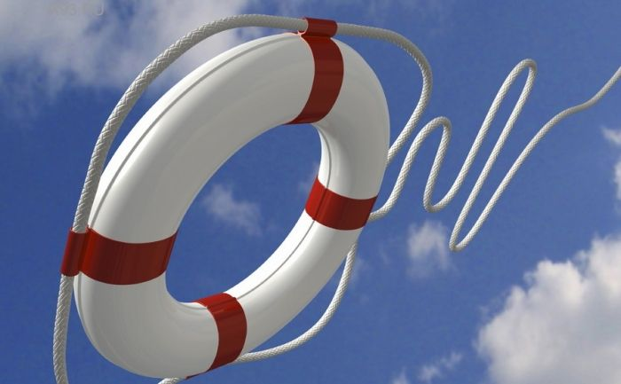
Утоплення
Підготувала учениця 11-А класу
Бойко Наталія

Slide 2
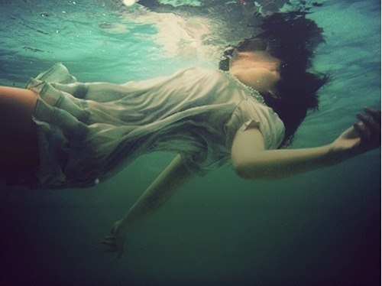
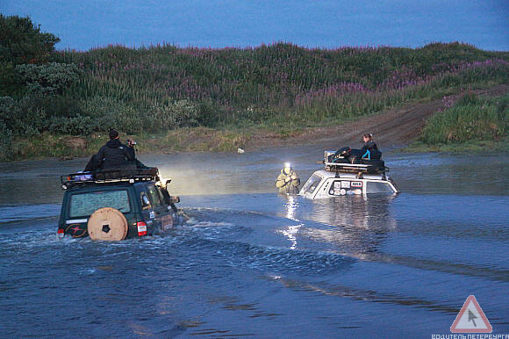
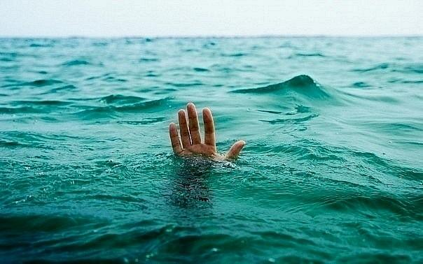
Утоплення - смерть або термінальний стан, що виникає в результаті проникнення води (рідше - інших рідин і сипучих матеріалів) в легені і дихальні шляхи.

Slide 3
Типи утоплення
«Мокре» утоплення - виникає, коли в дихальні шляхи і легені потрапляє велика кількість рідини. Як правило, це трапляється з тими людьми, які до останнього борються за життя. Зустрічається в середньому в 20% випадків.
«Сухе» утоплення виникає, коли відбувається спазм голосової щілини і в результаті рідина не проникає в легені. Зустрічається в середньому в 35% випадків.
Синкопальне утоплення відбувається при рефлекторній зупинці серця через спазм судин. У цьому випадку потерпілий, як правило, відразу йде на дно. Зустрічається в середньому в 10% випадків.
Змішаний тип утоплення характеризується наявністю ознак як «мокрого», так і «сухого» типів. Зустрічається в середньому в 20% випадків.

Slide 4
Механізм утоплення
При утопленні в прісній воді відбувається розрідження крові. Це пояснюється надходженням води з легень у кров'яне русло. Відбувається через різницю осмотичного тиску прісної води і плазми крові. Внаслідок розрідження крові і різкого збільшення обсягу крові в організмі відбувається зупинка серця (серце не в змозі перекачувати такий величезний об'єм).
При утопленні в солоній воді відбувається протилежний процес - згущення крові.Зазвичай механізм утоплення такий: людина , що потрапила у воду ,не вміє плавати, робить глибокі вдихи під час боротьби за своє життя. Внаслідок цього відбувається потрапляння деякої кількості води в легені і втрата свідомості. Оскільки тіло людини повністю занурене у воду і тривають дихальні рухи , то легені поступово заповнюються водою. У цей час можуть відбутися судоми м'язів тіла. Через деякий час відбувається зупинка серця. Через кілька хвилин після цього починаються незворотні зміни в корі головного мозку. При активній боротьбі за своє життя організму потрібно більше кисню , т.ч. гіпоксія посилюється і смерть настає в більш короткі терміни.

Slide 5
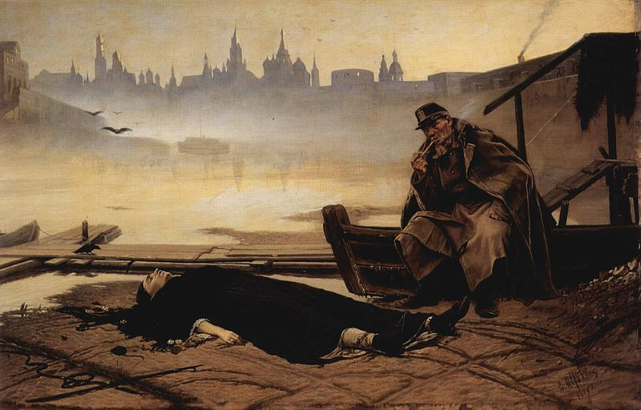
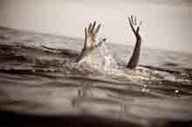
Причини утоплення
Утоплення відбувається за різних причин. Часто люди тонуть , нехтуючи елементарними заходами безпеки (Не запливати за буйки , не купатися у нетверезому вигляді , не купатися у сумнівних водоймах , не купатися у шторм ) . При утопленні велику роль відіграє фактор страху.
Так , часто не вміють плавати , випадково опинившися у воді на великій глибині починають хаотично гребти руками і ногами з криком « Рятуйте, я тону ! ». Тим самим вони випускають повітря з легенів і неминуче занурюються у воду.
Утоплення може виникнути і у любителів підводного плавання. Часом це ще більш небезпечно , ніж просте утоплення , особливо якщо пірнати в поодинці. Часто утоплення аквалангістів супроводжується так званої « кесонної хворобою» .

Slide 6

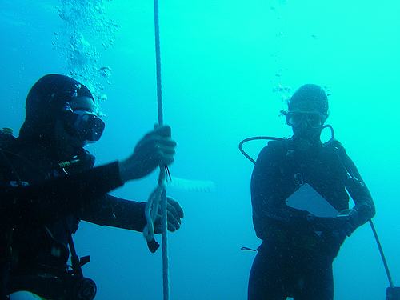
Кесонна хвороба
Кесонна хвороба (на жаргоні підводників - кессонка), також відома як хвороба водолазів - захворювання, що відбувається, головним чином, через швидке зниження тиску вдихається газової суміші, внаслідок якого гази, розчинені в крові і тканинах організму (азот, гелій, водень - залежно від дихальної суміші), починають виділятися у вигляді бульбашок в кров потерпілого і руйнувати стінки клітин і кровоносних судин, блокувати кровотік. При важкій формі декомпресійна хвороба може призвести до паралічу або смерті.

Slide 7
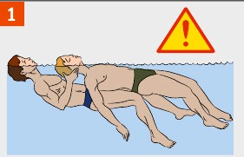
Порятунок потопаючих
Врятувати потопаючу людину можна в перші 3-6 хвилин з початку утоплення. Однак, при утопленні в дуже холодній воді в окремих випадках цей термін сягає 20-30 хвилин.
Підпливати до потопаючого людині бажано ззаду. Після цього необхідно перевернути його на спину так, щоб його обличчя було на поверхні води і швидко транспортувати до берега. Слід пам'ятати, що у потопаючого людини розвинений так званий «інстинкт самозбереження» і він може вчепитися за свого рятівника і потягнути на дно. Якщо це сталося, то ні в якому разі не можна панікувати. Треба зробити глибокий вдих і пірнути на глибину. Потопаючий втратить опору і розтисне руки.

